Slide 1


Slide 2
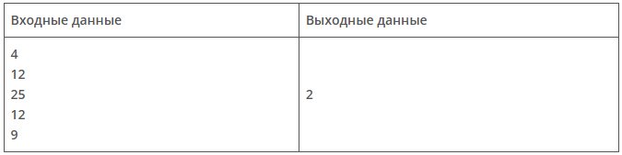
Количество
Напишите программу, которая в последовательности натуральных чисел определяет количество чисел, кратных 3 и оканчивающихся на 2. Программа получает на вход количество чисел в последовательности, а затем сами числа. Количество чисел не превышает 1000. Введённые числа по модулю не превышают 30 000. Программа должна вывести одно число: количество чисел, кратных 3 и оканчивающихся на 2.
16.1

Slide 3
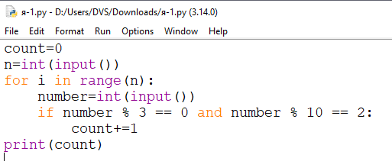



1. Для записи условия используем остаток от деления (%).
Если число кратно 3, то оно делится на 3 без остатка (остаток от деления на три должен быть 0).
Если число должно оканчиваться на 2, то остаток от его деления на десять должен быть 2.
Условие:
number % 3 == 0 and number % 10 == 2

Slide 4
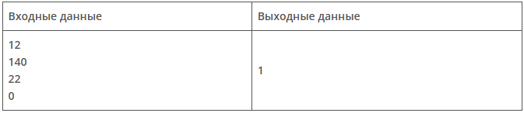
Напишите программу, которая в последовательности натуральных чисел определяет количество таких чисел, которые кратны 4 и оканчиваются на 2. Программа получает на вход натуральные числа, количество введённых чисел неизвестно, последовательность чисел заканчивается числом 0 (0 – признак окончания ввода, не входит в последовательность). Количество чисел не превышает 1000. Введённые числа не превышают 30 000. Программа должна вывести одно число: количество чисел, кратных 4 и оканчивающихся на 2.
16.2

Slide 5
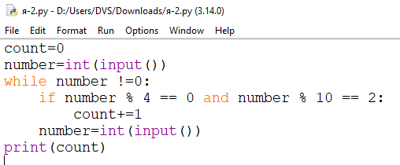


1. Для записи условия используем остаток от деления (%).
Если число кратно 4, то оно делится на 4 без остатка (остаток от деления на четыре должен быть 0).
Если число должно оканчиваться на 2, то остаток от его деления на десять должен быть 2.
Условие:
number % 4 == 0 and number % 10 == 2

Slide 6
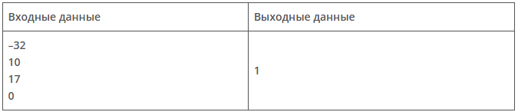
Количество целых
16.3
Напишите программу, которая в последовательности целых чисел определяет количество чётных чисел, кратных 5. Программа получает на вход целые числа, количество введённых чисел неизвестно, последовательность чисел заканчивается числом 0 (0 – признак окончания ввода, не входит в последовательность). Количество чисел не превышает 1000. Введённые числа по модулю не превышают 30 000. Программа должна вывести одно число: количество чётных чисел, кратных 5.

Slide 7
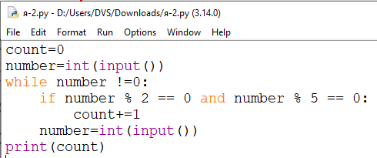

Чётное число делится на 2 без остатка (остаток от деления на два должен быть 0), кратное 5 — делится без остатка на 5.
Условие:
number % 2 == 0 and number % 5 == 0

Slide 8
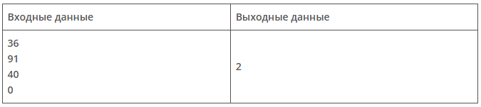
16.4
Напишите программу, которая в последовательности целых чисел определяет количество чисел, кратных 4 или 9. Программа получает на вход целые числа, количество введённых чисел неизвестно, последовательность чисел заканчивается числом 0 (0 – признак окончания ввода, не входит в последовательность). Количество чисел не превышает 1000. Введённые числа по модулю не превышают 30 000. Программа должна вывести одно число: количество чисел, кратных 4 или 9.

Slide 9
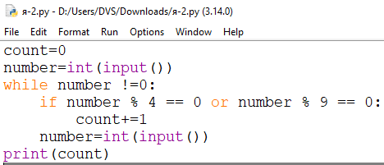

Чётное число делится на 2 без остатка (остаток от деления на два должен быть 0), кратное 5 — делится без остатка на 5.
Условие:
number % 4 == 0 or number % 9 == 0

Slide 10
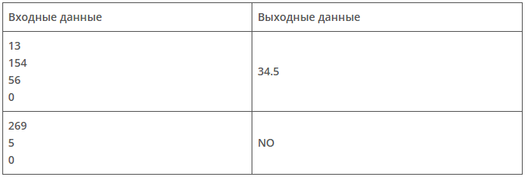
Среднее арифметическое
16.5
Напишите программу, которая в последовательности натуральных чисел находит среднее арифметическое двузначных чисел или сообщает, что таких чисел нет. Программа получает на вход натуральные числа, количество введённых чисел неизвестно, последовательность заканчивается числом 0 (0 – признак окончания ввода, не является членом последовательности).
Количество чисел не превышает 100. Введённые числа не превышают 300.
Программа должна вывести среднее арифметическое двузначных чисел или вывести NO, если таких чисел в последовательности нет.

Slide 11
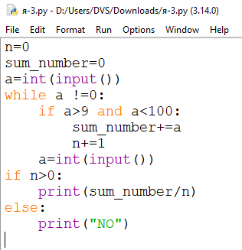
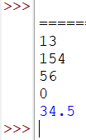


Slide 12
Напишите программу, которая в последовательности натуральных чисел находит среднее арифметическое двузначных чисел или сообщает, что таких чисел нет (выводит «NO»). Программа получает на вход натуральные числа, количество введённых чисел неизвестно, последовательность чисел заканчивается числом 0 (0 – признак окончания ввода, не входит в последовательность).
Количество чисел не превышает 100. Введенные числа не превышают 300.
Программа должна вывести среднее арифметическое двузначных чисел или вывести «NO», если таких чисел нет. Значение выводить с точностью до десятых.
16.6

Slide 13
